Slide 1



Hình lăng trụ đứng tam giác. Hình lăng trụ đứng tứ giác
TRƯỜNG THCS LÊ QUÝ ĐÔN
Giáo viên: NGUYỄN HUYỀN ANH

Slide 2







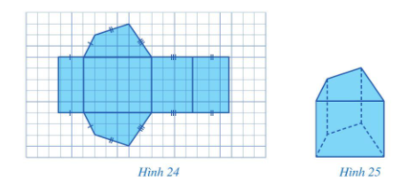
II. Hình lăng trụ đứng tứ giác
Thực hiện
Vẽ trên giấy kẻ ô vuông như ở hình 24.
Cắt rời theo đường viền của hình vừa vẽ (phần tô màu) và gấp lại như hình 25.

Slide 3





II. Hình lăng trụ đứng tứ giác
Có bao nhiêu số cạnh, số mặt và số đỉnh ?
8 đỉnh
12 cạnh
LĂNG TRỤ ĐỨNG TỨ GIÁC
6 mặt

Slide 4

HOẠT ĐỘNG LUYỆN TẬP
Bài 1:
Quan sát các hình và điền vào ô trống cho đúng:
HÌNH | a | b | c | d
Số cạnh của 1 đáy | 3
Số mặt bên |  | 4
Số đỉnh |  |  | 12
Số cạnh bên |  |  |  | 5
4
6
5
3
6
5
6
8
10
a)
b)
3
4
6
c)
d )
Chia lớp thành 4 nhóm
HS hđ nhóm
HS thi đua lên bảng trình bày, nhận xét chéo.

Slide 5

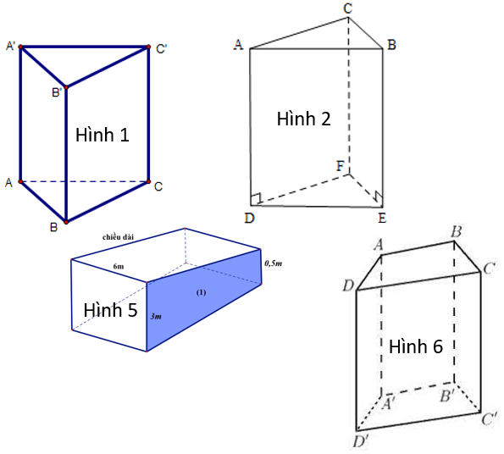
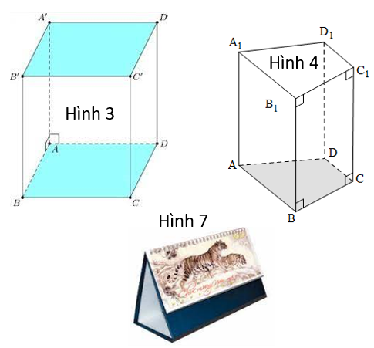
Hãy phân loại các hình sau về hình lăng trụ đứng tam giác, tứ giác
HOẠT ĐỘNG LUYỆN TẬP

Slide 6
ĐÁP ÁN
HOẠT ĐỘNG LUYỆN TẬP
Hình lăng trụ đứng tam giác:
Hình 1, Hình 2, Hình 7
Hình lăng trụ đứng tứ giác
:Hình 3, Hình 4, Hình 5, Hình 6

Slide 7


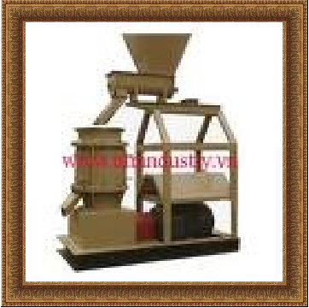
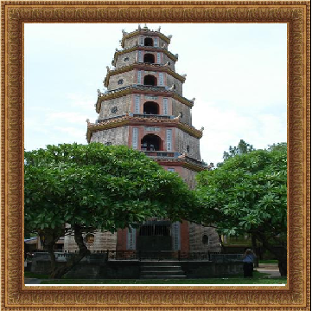
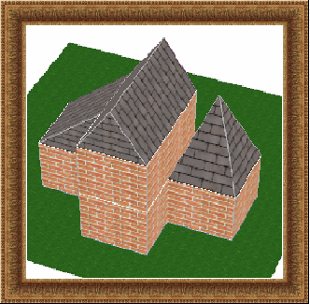
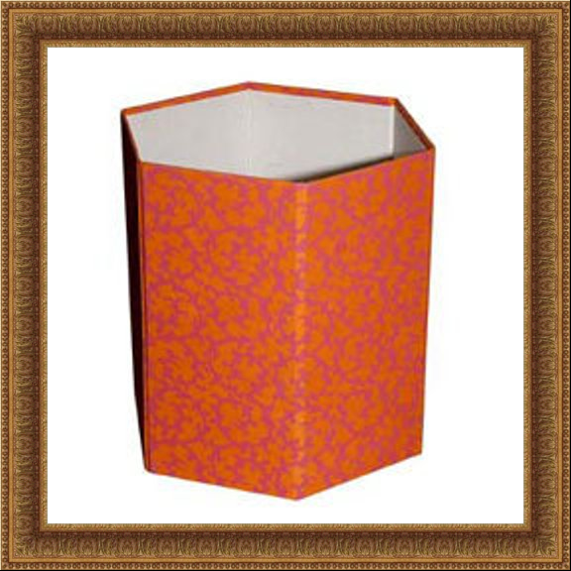
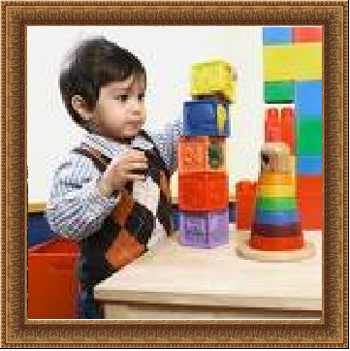
HOẠT ĐỘNG VẬN DỤNG
Tìm trong thực tế các vật có dạng hình lăng trụ đứng?

Slide 8
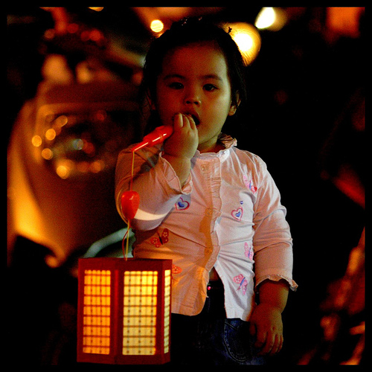
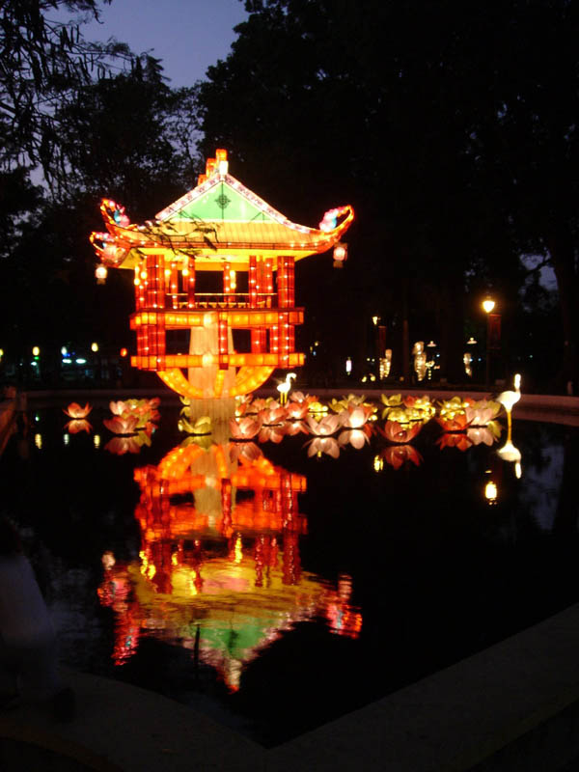
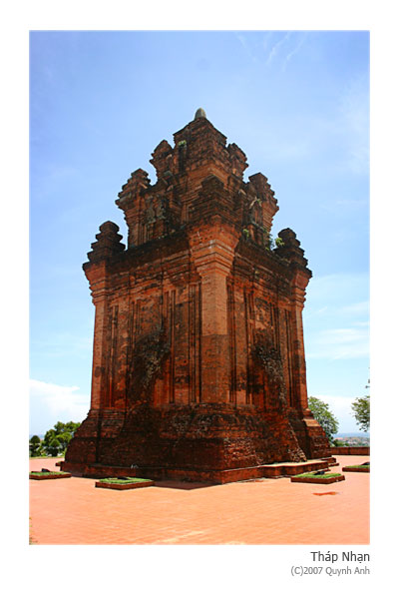
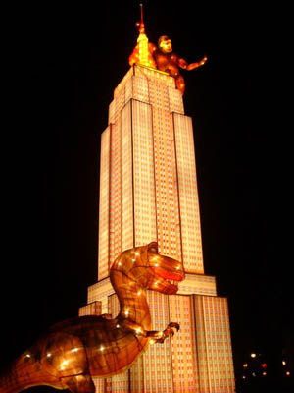
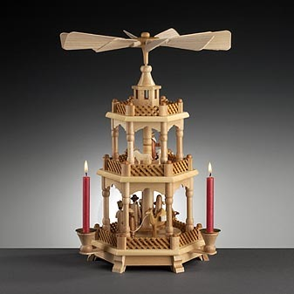
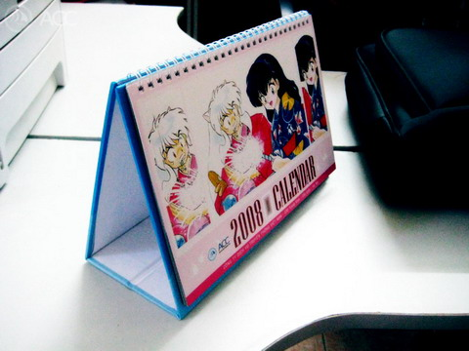
MỘT SỐ VẬT CÓ HÌNH ẢNH CỦA HÌNH LĂNG TRỤ ĐỨNG

Slide 9

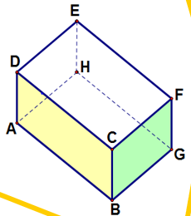
HOẠT ĐỘNG VẬN DỤNG
D
E
A
H
C
E
FF
A
D
H
B
G
B
G
b
C
C
F
D
c
B
E
A
F
a
D
H
Căn cứ vào hình a) hãy vẽ thêm các cạnh vào hình b), c), d) và e)
E
F
G
A
C
H
G
d
B
d

Slide 10

Em hãy nêu công thức tính thể tích hình hộp chữ nhật ABCD.A’B’C’D đã học?
HOẠT ĐỘNG HÌNH THÀNH KIẾN THỨC

Slide 11
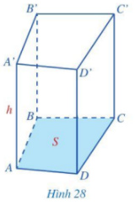
Thể tích của hình lăng trụ đứng tứ giác bằng diện tích đáy nhân với chiều cao
V = S.h
Trong đó: V là thể tích
S là diện tích đáy
h là chiều cao
HOẠT ĐỘNG HÌNH THÀNH KIẾN THỨC

Slide 12
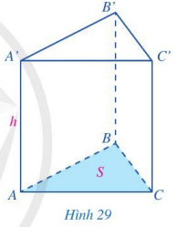
Thể tích của hình lăng trụ đứng tam giác bằng diện tích đáy nhân với chiều cao
V = S.h
Trong đó: V là thể tích
S là diện tích đáy
h là chiều cao
HOẠT ĐỘNG HÌNH THÀNH KIẾN THỨC

Slide 13

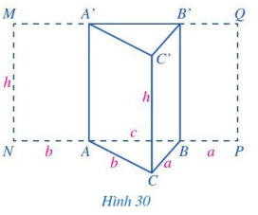

Nhóm đôi làm
Quan sát hình lăng trụ đứng tam giác (Hình 30) và trả lời các câu hỏi trong SGK trang 84
HOẠT ĐỘNG HÌNH THÀNH KIẾN THỨC
Hoạt động nhóm

Slide 14
Diện tích xung quanh của hình lăng trụ đứng tam giác hay hình lăng trụ đứng tứ giác bằng chu vi đáy nhân với chiều cao
S_{xq}= C.h
Trong đó: S_{xq} là diện tích xung quanh
C là chu vi đáy
h là chiều cao
HOẠT ĐỘNG HÌNH THÀNH KIẾN THỨC

Slide 15
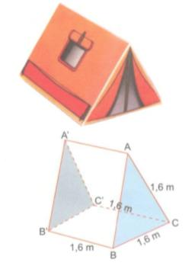
VD1: Một chiếc lều có hình dạng lăng trụ tam giác với độ dài ba cạnh của đáy là 1,6m; 1,6m; 1,6m. Chiều cao có độ dài là 1,6m. Tính diện tích xung quanh của chiếc lều đó
HD:
Do chiếc lều có dạng hình lăng trụ tam giác nên:
- Diện tích xung quanh của chiếc lều là:
S_{xq} = C.h = (1,6 + 1,6 + 1,6).1,6
= 7,68 (cm²)

Slide 16
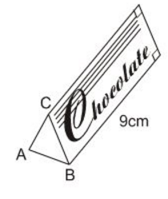
VD2: Một hộp Chocolate có hình dạng lăng trụ tam giác như hình bên. Tính thể tích hộp Chocolate biết diện tích tam giác ABC = 12 cm² và chiều cao của hộp là 9cm.
HD:
Do hộp Chocolate có dạng hình lăng trụ tam giác nên:
- Thể tích của hộp Chocolate là:
V = S.h = 12.9 = 108 (cm³)

Slide 17
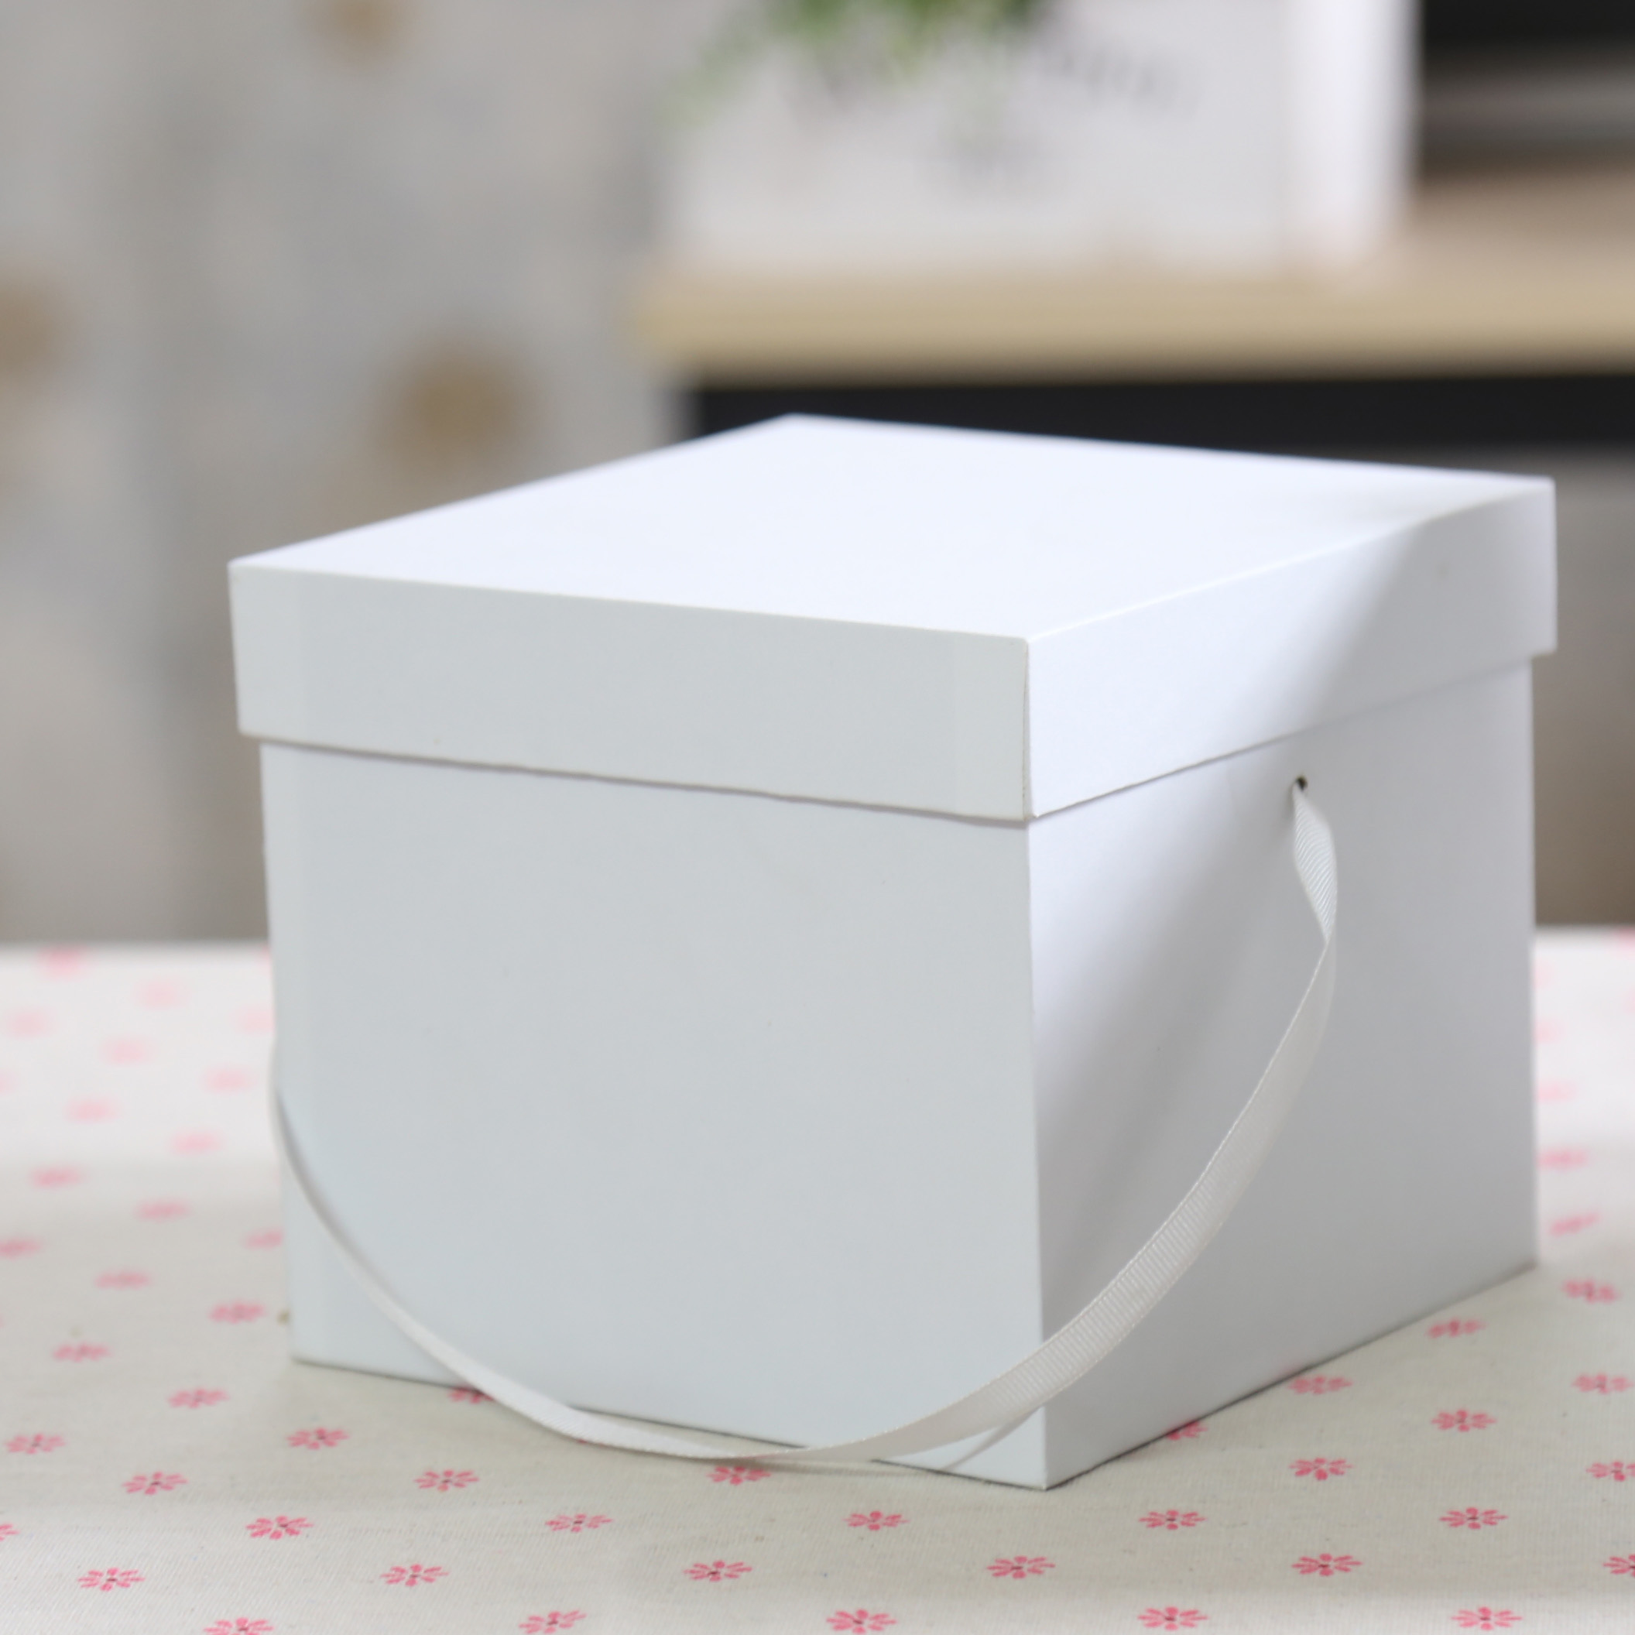
HOẠT ĐỘNG LUYỆN TẬP
VD3: Một hộp quà có dạng hình hộp chữ nhật với các kích thước của đáy dưới lần lượt là 4cm, 5cm và chiều cao là 12cm. Tính diện tích xung quanh và thể tích của hộp quà đó
HD:
Do hộp quà có dạng hình hộp chữ nhật nên:
- Diện tích xung quanh của hộp quà là:
S_{xq} = C.h = [(4 + 5).2].12 = 216 (cm²)
- Thể tích của hộp quà là:
V = S.h = 4.5.12 = 240 (cm³)

Slide 18
HOẠT ĐỘNG CỦNG CỐ
Câu 1: Hình lăng trụ tứ giác có mấy mặt,
mấy cạnh, mấy đỉnh?
A. 8 mặt, 12 cạnh, 4 đỉnh.
B. 6 mặt, 12 cạnh, 4 đỉnh.
C. 4 mặt, 12 cạnh, 8 đỉnh.
D. 6 mặt, 12 cạnh, 8 đỉnh.

Slide 19
HOẠT ĐỘNG CỦNG CỐ
Câu 2: Cho hình lăng trụ tam giác ABC. A'B'C'. Có bao nhiêu cạnh song song với AC?
A. 4
B. 3
C. 2
D. 1

Slide 20
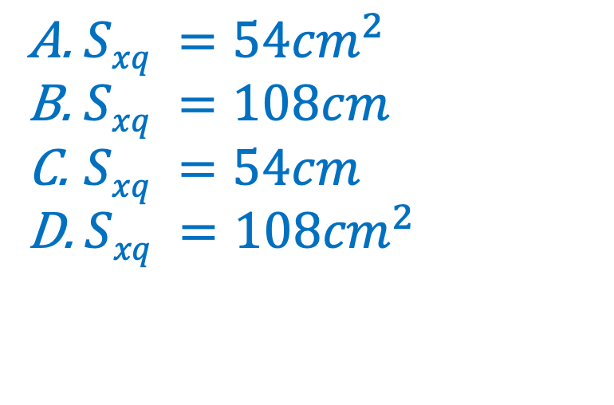
HOẠT ĐỘNG CỦNG CỐ
Câu 3: Một hình lăng trụ tam giác có độ dài ba cạnh đáy và chiều cao theo thứ tự là 2,3,4,6 (cm). Diện tích xung quanh của hình hộp chữ nhật đó là:
$Sxq =54{cm}^{2}$
$Sxq =108cm$
$Sxq =54cm$
$Sxq =108{cm}^{2}$

Slide 21
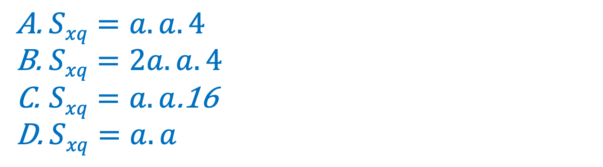
HOẠT ĐỘNG CỦNG CỐ
Câu 4: Một hình lập phương có cạnh là 2a. Hỏi diện tích xung quanh hình lập phương đó bằng bao nhiêu
$Sxq=a.a.4$
$Sxq=2a.a.4$
$Sxq=a.a$.16
$Sxq=a.a$

Slide 22
HƯỚNG DẪN TỰ HỌC Ở NHÀ
- Học bài theo SGK và vở ghi.
- Bài tập về nhà 2,3 SGK trang 86.
- Ghi nhớ thế nào là hình lăng trụ đứng tứ giác, công thức tính thể tích và diện tích xung quanh của hình lăng trụ đứng tam giác, hình lăng trụ đứng tứ giác.

Slide 23
Remember… Safety First!
Thank you!

